Slide 1
第五章刚体力学

Slide 2
实际固体的特点：形变
形变带来的不利影响—处理问题更加的复杂！
解决的办法—简化，建立理想化模型！

Slide 3
刚体：在外力作用下，形状和大小都不发生变化的物体 . （任意两质点间距离保持不变的特殊质点组）
刚体的运动形式：平动、转动 .
刚体平动 质点运动

Slide 4
转动：刚体中所有的点都绕同一直线做圆周运动. 转动又分定轴转动和非定轴转动 .
+
刚体的一般运动
质心的平动
绕质心的转动

Slide 5
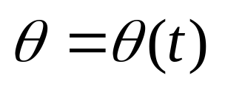

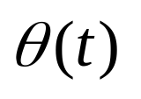


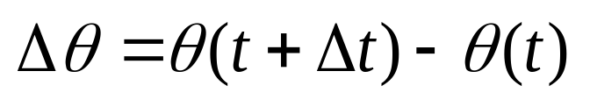
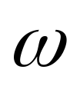
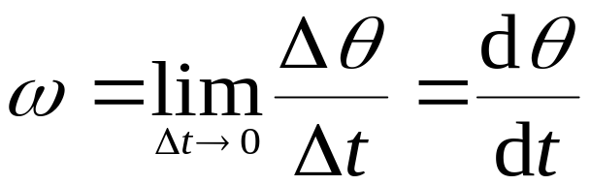
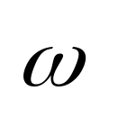
二 刚体的定轴转动的描述
角坐标
约定
θ
>
沿逆时针方向转动
0
沿顺时针方向转动
θ
<
0
角位移
参考平面
参考轴
角速度矢量
方向: 右手螺旋方向

Slide 6


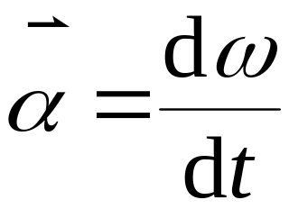


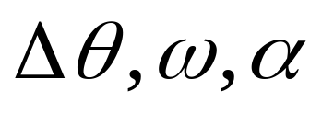
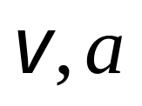
刚体定轴转动（一维转动）的转动方向可以用角速度的正负来表示 .
角加速度
定轴转动的特点
1） 每一质点均作圆周运动，圆面为转动平面；
2） 任一质点运动 均相同，但 不同；
3） 运动描述仅需一个坐标 .

Slide 7
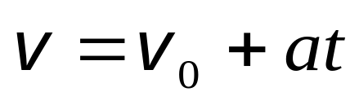
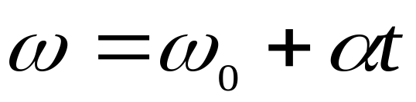
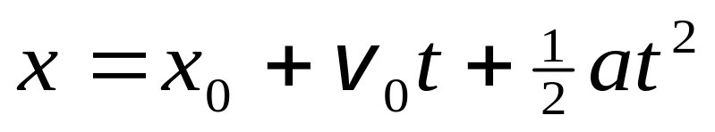
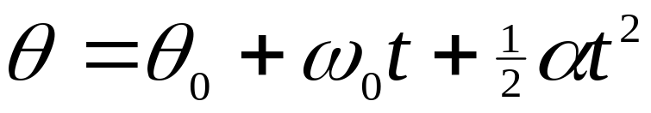
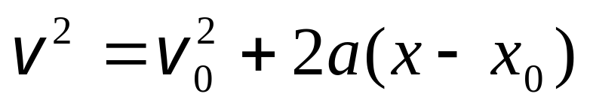
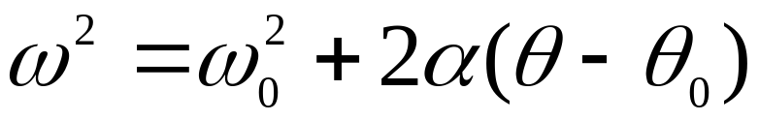
匀变速转动公式与直线运动的比较
当刚体绕定轴转动的角加速度为恒量时，刚体做
匀变速转动 .
刚体匀变速转动与质点匀变速直线运动公式对比
质点匀变速直线运动
刚体绕定轴作匀变速转动

Slide 8
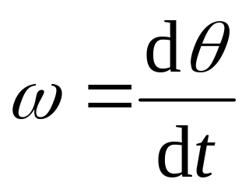
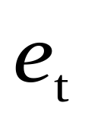
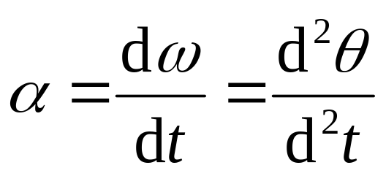
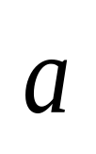

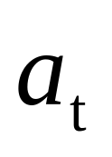
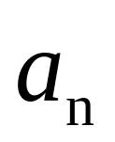

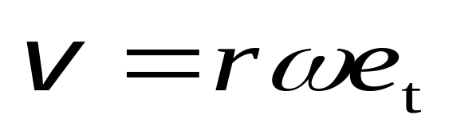
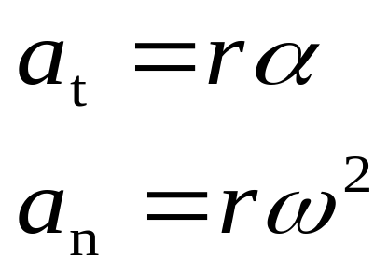
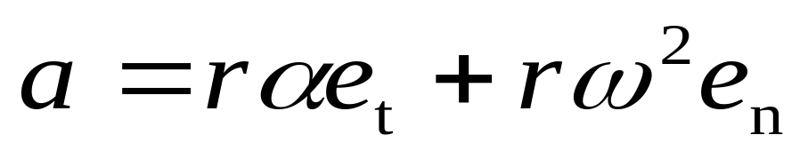
角量与线量的关系

Slide 9
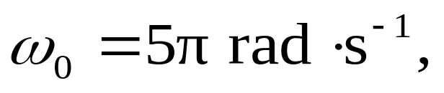
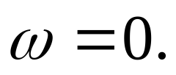
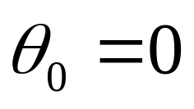
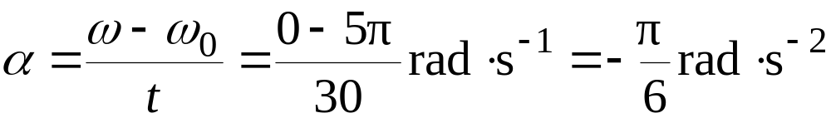
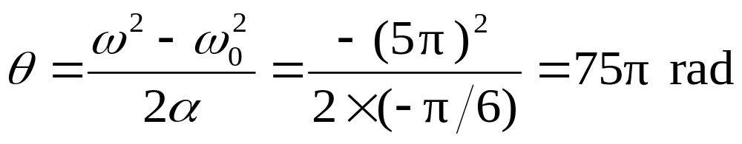
补充例1 一飞轮半径为 0.2m、 转速为150r·min⁻¹， 因受制动而均匀减速，经 30 s 停止转动 . 试求：（1）角加速度和在此时间内飞轮所转的圈数；（2）制动开始后 t = 6 s 时飞轮的角速度；（3）t = 6 s 时飞轮边缘上一点的线速度、切向加速度和法向加速度 .
解
（1）
t = 30 s 时，
设
t = 0 s
时，
.飞轮做匀减速运动
飞轮 30 s 内转过的角度

Slide 10
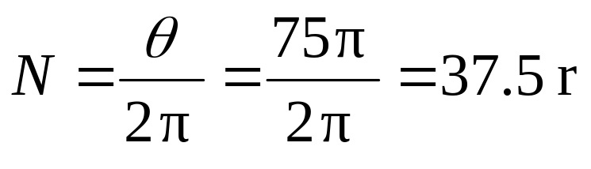
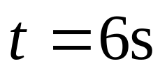
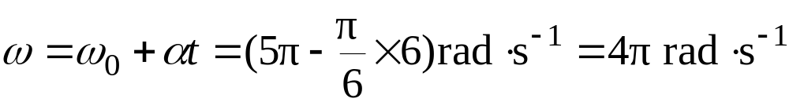
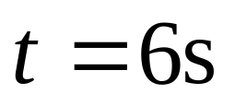
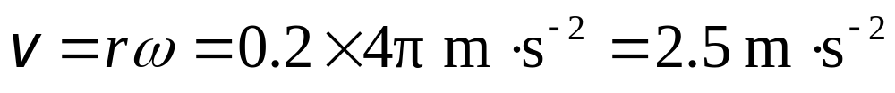
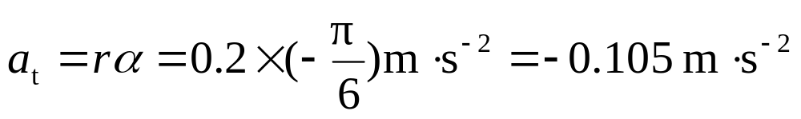
转过的圈数
（2）
时，飞轮的角速度
（3）
时，飞轮边缘上一点的线速度大小
该点的切向加速度和法向加速度

Slide 11
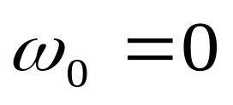
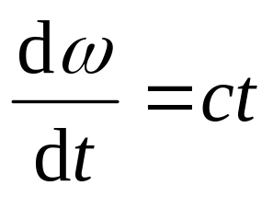

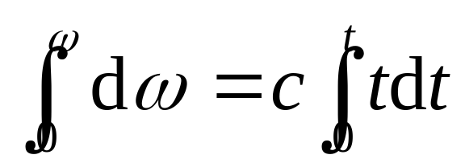
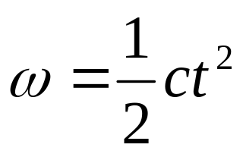
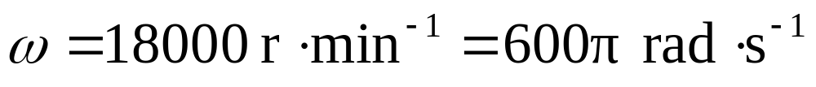
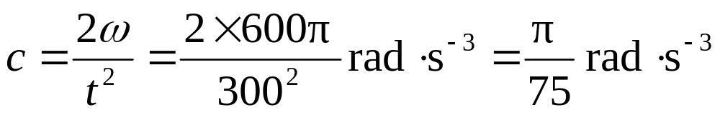
补充例2 在高速旋转的微型电机里，有一圆柱形转子可绕垂直其横截面通过中心的轴转动 . 开始时，它的角速度 ，经300s 后，其转速达到 18000r·min⁻¹ . 已知转子的角加速度与时间成正比 . 问在这段时间内，转子转过多少转？
解 由题意，令 ，即 ，积分
得
当t=300s 时
所以

Slide 12
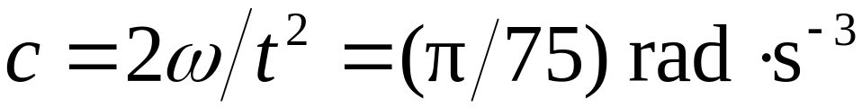
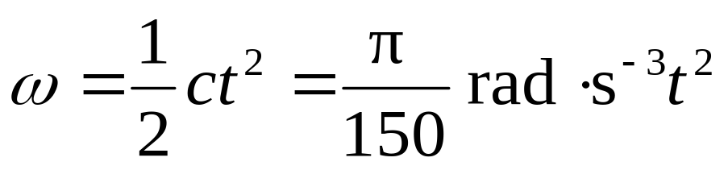
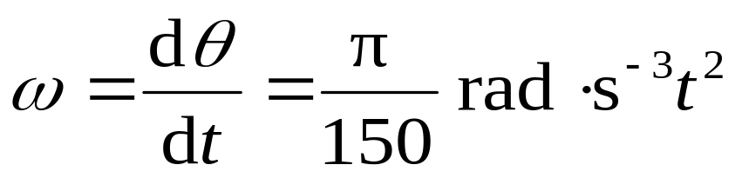
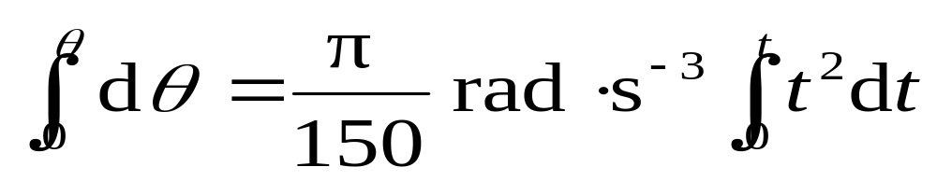
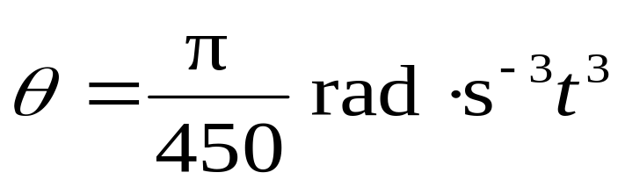
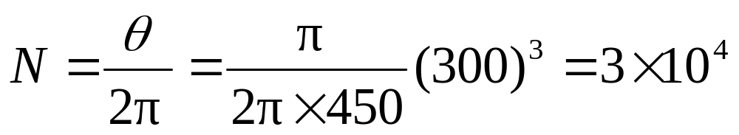
转子的角速度
由角速度的定义
得
有
在 300 s 内转子转过的转数

Slide 13
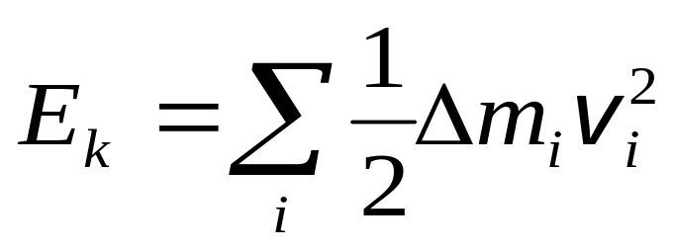
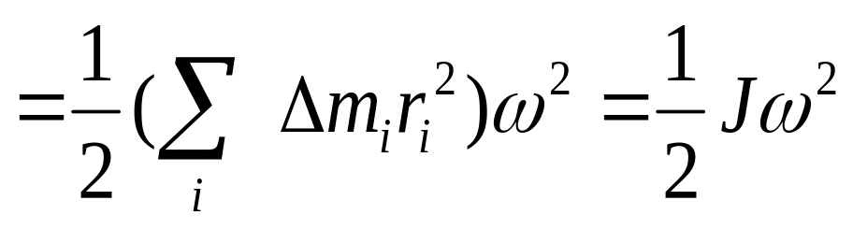
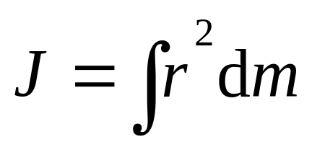

§5.2刚体动力学
一，刚体的转动动能
定义转动惯量

Slide 14




二 . 刚体的 转动惯量
物理意义：转动惯性的量度 .
转动惯性的计算方法
质量离散分布刚体的转动惯量
质量连续分布刚体的转动惯量
：质量元

Slide 15






质量连续分布刚体的转动惯量
：质量元
对质量线分布的刚体：
：质量线密度
对质量面分布的刚体：
：质量面密度
对质量体分布的刚体：
：质量体密度

Slide 16

与转动惯量有关的因素：
刚体的质量及其质量分布、
转轴的位置、刚体的形状。
飞轮的质量为什么大都分布于外轮缘？

Slide 17













补充例1 一质量为 、长为 的均匀细长棒，求通过棒中心并与棒垂直的轴的转动惯量 .
O
O
O´
O´
解 设棒的线密度为 ，取一距离转轴 OO´ 为 处的质量元
如转轴过端点垂直于棒

Slide 18








补充例2 一质量为 、半径为 的均匀圆盘，求通过盘中心 O 并与盘面垂直的轴的转动惯量 .
解 设圆盘面密度为 ，在盘上取半径为 ，宽为 的圆环
O
O
R
圆环质量
圆环对轴的转动惯量
而
所以

Slide 19











求质量 m ,半径 R 的均匀球壳对直径的转动惯量
解：取离轴线距离相等的点的集合为积分元
m

Slide 20






求质量 m ,半径 R 的均匀球体对直径的转动惯量
解：以距中心 ，厚 的球壳为积分元
m
运用上题结果

Slide 21















几种常见形状的刚体的转动惯量

Slide 22








注意
转动惯量的大小取决于刚体的质量、形状及转轴的位置 .
1 平行轴定理及其证明
质量为 的刚体，如果对其质心轴的转动惯量为 ，则对任一与该轴平行，相距为 的转轴的转动惯量
C
O
P
O
圆盘对P 轴的转动惯量

Slide 23

2 垂直轴定理及其证明
若z轴垂直于厚度无限小的刚体薄板板面，则有

Slide 24

思考: 右图中的 J_{z} 如何求？

Slide 25



解：盘的质量分布均匀, 盘的质量面密度为
在(x, y)处取一面元（dx×dy）
则面元的质量为：
y
y
dy
该面元对于z轴的转动惯量为：
dx
r
a
z
x
x
a

Slide 26





则方盘对于z轴的转动惯量为：
平行轴定理证明之

Slide 27






例
图示装置可用来测量物体的转动惯量。待测物体A装在转动架上，转轴Z上装一半径为r 的轻鼓轮，绳的一端缠绕在鼓轮上，另一端绕过定滑轮悬挂一质量为 m 的重物。重物下落时，由绳带动被测物体 A 绕 Z 轴转动。今测得重物由静止下落一段距离 h，所用时间为t，
求 物体A对Z 轴的转动惯量Jz。设绳子不可伸缩，绳子、各轮质量及轮轴处的摩擦力矩忽略不计。
解
分析（机械能）：

Slide 28







机械能守恒
若滑轮质量不可忽略，怎样？也可以从刚体动力学角度来解决。

